Slide 1
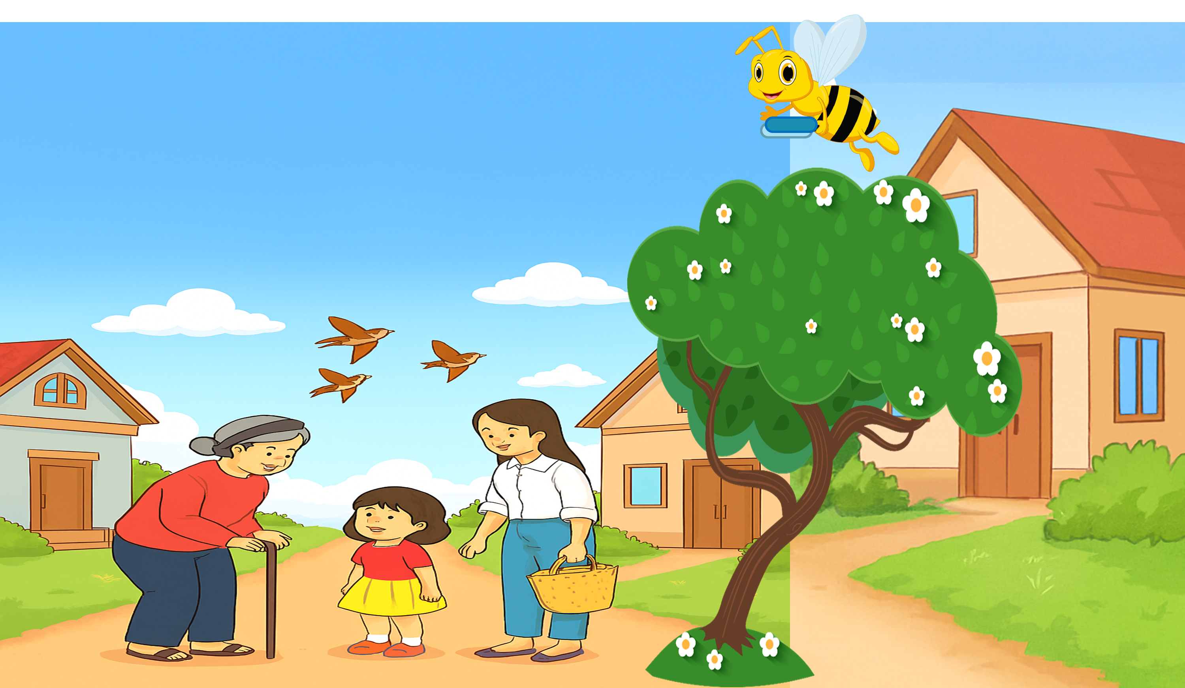



Tiếng Việt

Slide 2


Slide 3
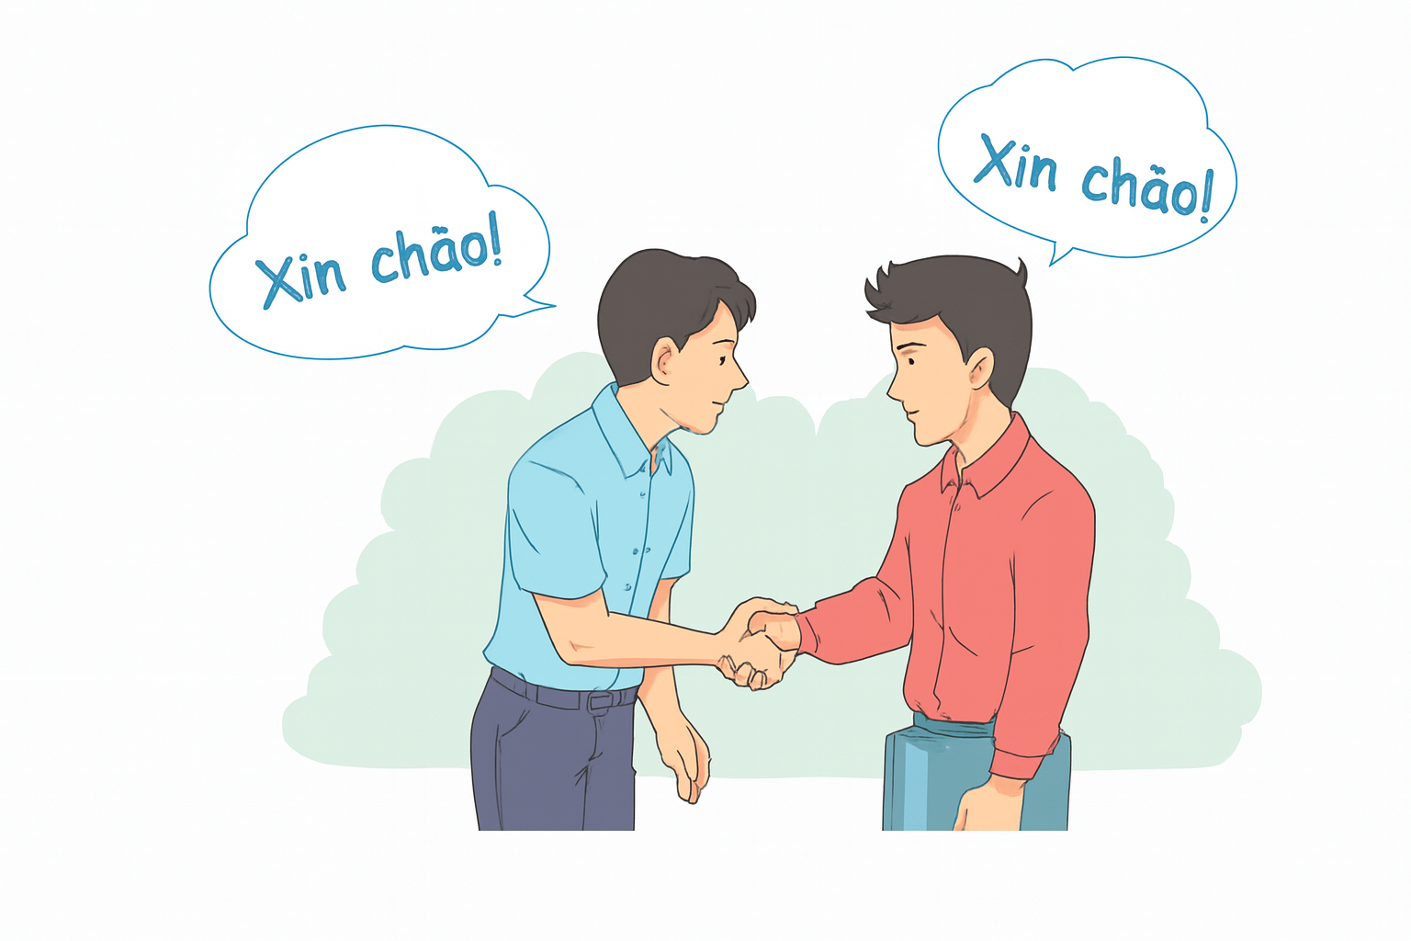
Hai người trong tranh đang làm gì?
Em thường chào những ai? Em chào như thế nào?

Slide 4
Hai người trong tranh đang bắt tay chào nhau
Em thường chào người thân trong gia đình, người lớn tuổi, thầy cô, bạn bè…

Slide 5


Slide 6
Tiếng Việt

Slide 7

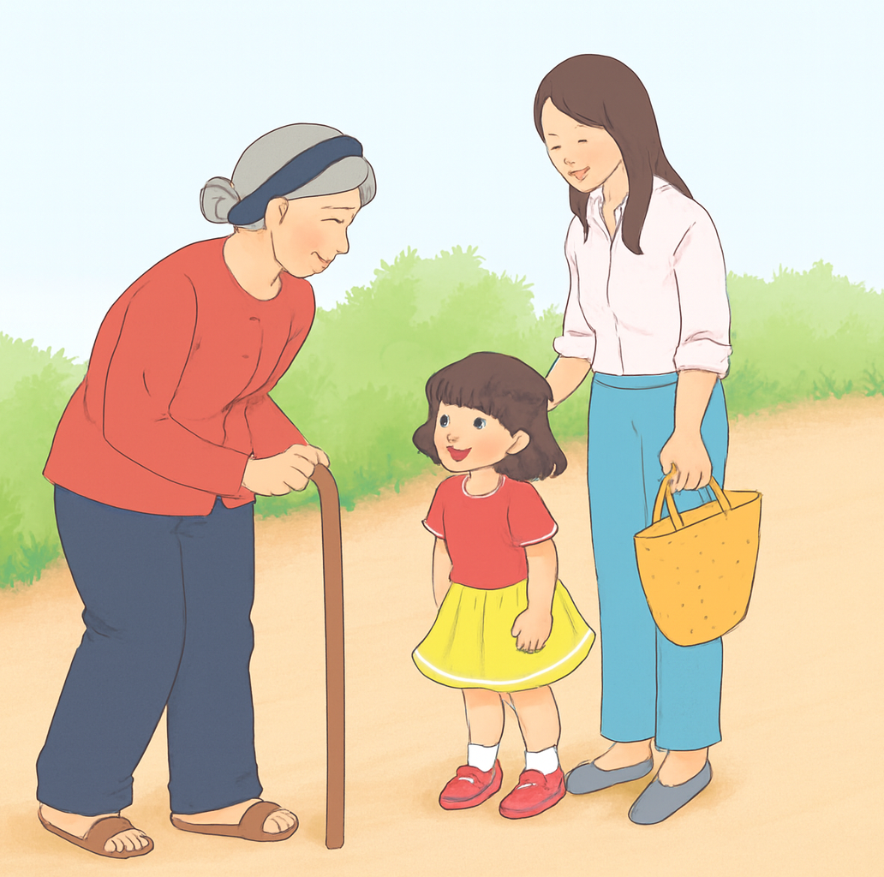

Đi đến nơi nào
Lời chào đi trước
Lời chào dẫn bước
Chẳng sợ lạc nhà.
Là cơn gió mát
Buổi sáng đầu ngày
Như một bàn tay
Chân thành cởi mở
Lời chào kết bạn
Con đường bớt xa
Lời chào là hoa
Nở từ lòng tốt.
Ai ai cũng có
Chẳng nặng là bao
Bạn ơi đi đâu
Nhớ mang đi nhé.
Nguyễn Hoàng Sơn

Slide 8

Đi đến nơi nào
Lời chào đi trước
Lời chào dẫn bước
Chẳng sợ lạc nhà.
Là cơn gió mát
Buổi sáng đầu ngày
Như một bàn tay
Chân thành cởi mở
Lời chào kết bạn
Con đường bớt xa
Lời chào là hoa
Nở từ lòng tốt.
Ai ai cũng có
Chẳng nặng là bao
Bạn ơi đi đâu
Nhớ mang đi nhé.
Nguyễn Hoàng Sơn

Slide 9




chân thành
cởi mở
dẫn

Slide 10

Đi đến nơi nào
Lời chào đi trước
Lời chào dẫn bước
Chẳng sợ lạc nhà.
Là cơn gió mát
Buổi sáng đầu ngày
Như một bàn tay
Chân thành cởi mở
Lời chào kết bạn
Con đường bớt xa
Lời chào là hoa
Nở từ lòng tốt.
Ai ai cũng có
Chẳng nặng là bao
Bạn ơi đi đâu
Nhớ mang đi nhé.
Nguyễn Hoàng Sơn

Slide 11
Đi đến nơi nào
Lời chào đi trước
Lời chào dẫn bước
Chẳng sợ lạc nhà.
Là cơn gió mát
Buổi sáng đầu ngày
Như một bàn tay
Chân thành cởi mở
Lời chào kết bạn
Con đường bớt xa
Lời chào là hoa
Nở từ lòng tốt
Ai ai cũng có
Chẳng nặng là bao
Bạn ơi đi đâu
Nhớ mang đi nhé.
Nguyễn Hoàng Sơn
Bài thơ chia làm mấy khổ?

Slide 12




Đi đến nơi nào
Lời chào đi trước
Lời chào dẫn bước
Chẳng sợ lạc nhà.
Là cơn gió mát
Buổi sáng đầu ngày
Như một bàn tay
Chân thành cởi mở
Lời chào kết bạn
Con đường bớt xa
Lời chào là hoa
Nở từ lòng tốt
Ai ai cũng có
Chẳng nặng là bao
Bạn ơi đi đâu
Nhớ mang đi nhé.
Nguyễn Hoàng Sơn
Bài thơ chia làm 4 khổ

Slide 13
/
Đi đến nơi nào
Lời chào đi trước
Lời chào dẫn bước
Chẳng sợ lạc nhà.
/
Là cơn gió mát
Buổi sáng đầu ngày
Như một bàn tay
Chân thành cởi mở
/
/
/
/
/
/
/
/
Ai ai cũng có
Chẳng nặng là bao
Bạn ơi đi đâu
Nhớ mang đi nhé.
Lời chào kết bạn
Con đường bớt xa
Lời chào là hoa
Nở từ lòng tốt
/
/
/
/
/
/
Nguyễn Hoàng Sơn

Slide 14


Đi đến nơi nào
Lời chào đi trước
Lời chào dẫn bước
Chẳng sợ lạc nhà.
Là cơn gió mát
Buổi sáng đầu ngày
Như một bàn tay
Chân thành cởi mở
Lời chào kết bạn
Con đường bớt xa
Lời chào là hoa
Nở từ lòng tốt.
Ai ai cũng có
Chẳng nặng là bao
Bạn ơi đi đâu
Nhớ mang đi nhé.
Nguyễn Hoàng Sơn

Slide 15

Đi đến nơi nào
Lời chào đi trước
Lời chào dẫn bước
Chẳng sợ lạc nhà.
Là cơn gió mát
Buổi sáng đầu ngày
Như một bàn tay
Chân thành cởi mở
Lời chào kết bạn
Con đường bớt xa
Lời chào là hoa
Nở từ lòng tốt
Ai ai cũng có
Chẳng nặng là bao
Bạn ơi đi đâu
Nhớ mang đi nhé.
Nguyễn Hoàng Sơn

Slide 16

Đi đến nơi nào
Lời chào đi trước
Lời chào dẫn bước
Chẳng sợ lạc nhà.
Là cơn gió mát
Buổi sáng đầu ngày
Như một bàn tay
Chân thành cởi mở
Lời chào kết bạn
Con đường bớt xa
Lời chào là hoa
Nở từ lòng tốt
Ai ai cũng có
Chẳng nặng là bao
Bạn ơi đi đâu
Nhớ mang đi nhé.
Nguyễn Hoàng Sơn

Slide 17

Đi đến nơi nào
Lời chào đi trước
Lời chào dẫn bước
Chẳng sợ lạc nhà.
Là cơn gió mát
Buổi sáng đầu ngày
Như một bàn tay
Chân thành cởi mở
Lời chào kết bạn
Con đường bớt xa
Lời chào là hoa
Nở từ lòng tốt
Ai ai cũng có
Chẳng nặng là bao
Bạn ơi đi đâu
Nhớ mang đi nhé.
Nguyễn Hoàng Sơn

